Slide 1
Třídění odpadů aneb recyklace a vše co je spojeno s tím.
Jedlička Filip

Slide 2
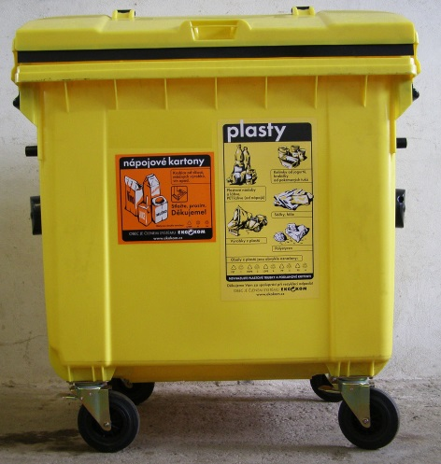
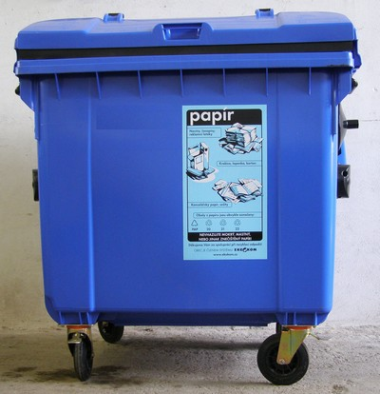
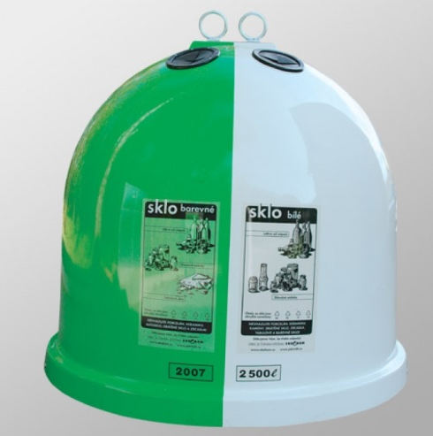
Co je to recyklace a o co s ní dokážeme?
Recyklace je odborné slovo pro třídění odpadu.
Abychom mohli říct, že doma, nebo kdekoliv jinde recyklujeme musíme třídit alespoň čtyři druhy odpadu. (plast, papír, hliník a sklo)
Recyklací zmenšíme množství odpadů, který se vozí na skládky a nebude mezi nimi odpad, který recyklovat jde.

Slide 3
Jak správně třídit aneb nejčastější chyby při recyklaci.

Slide 4
Porovnání
Před sto lety
Teď
Více se využívalo sklo na balení vody nebo třeba mléka.
Na přenášení věcí sloužili např. košíky, které jsou z prutů.
Nebylo potřeba, vyrábět plasty, protože lidí nebylo ještě tak hodně.
Lidé si více vážili přírody.
Vzhledem k počtu lidí se masivně vyrábí plasty a neví se co s nimi.
Z plastů je většina věcí.
Lidé do přírody vyhazují hodně škodlivin.
Černé skládky jsou hlavně v lese, protože je les odlehlé místo, což škodí přírodě

Slide 5
Černá skládka

Slide 6
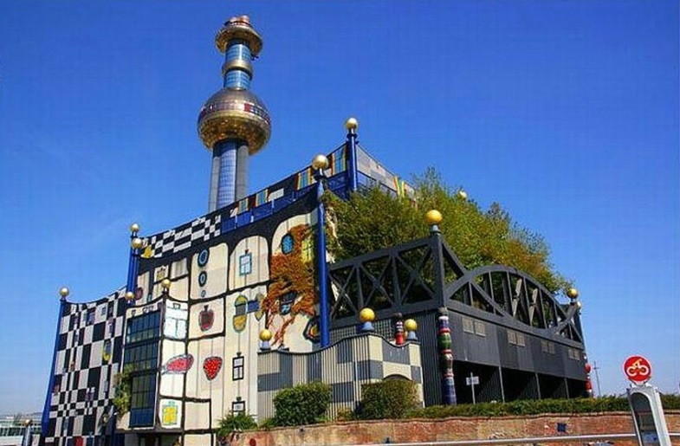
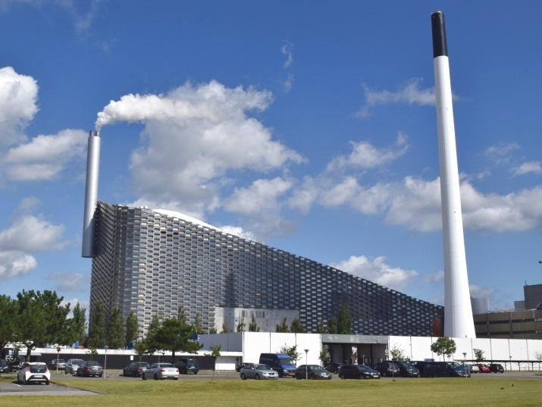
Co je lepší skládka nebo spalovna?
Jednoznačně spalovna!!
Ve spalovnách se ekologicky spalují plasty, a jiné odpadky ze kterých mohou poté vzniknout jiné věci. Třeba vlákna na výrobu spacáků nebo napodobenina asfaltu. Navíc plyny, které z í vychází, se několikrát filtrují a díky tomu už z komínů vychází jenom vodní pára.
Země | Česko | Německo | Slovensko | Polsko | Rakousko | Švýcarsko
Počet spaloven | 4 | 68 | 2 | 8 | 11 | 30

Slide 7
Co se kdy rozloží?
Materiál | Kdy se rozloží
Zbytky jídla | Max. 1 rok
Papír | Několik měsíců
Žvýkačka | 5 a více let
Filtry z cigaret | Několik desítek let
Hliníkové plechovky | 200 až 500 let
Baterie | 200 až 500 let
Pneumatika | Stovky let
Sklo | 3000 let nebo NIKDY
Plasty | Plasty se vizuálně rozloží během několika stovek let, ale NIKDY se nerozloží úplně

Slide 8
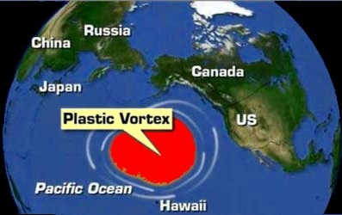
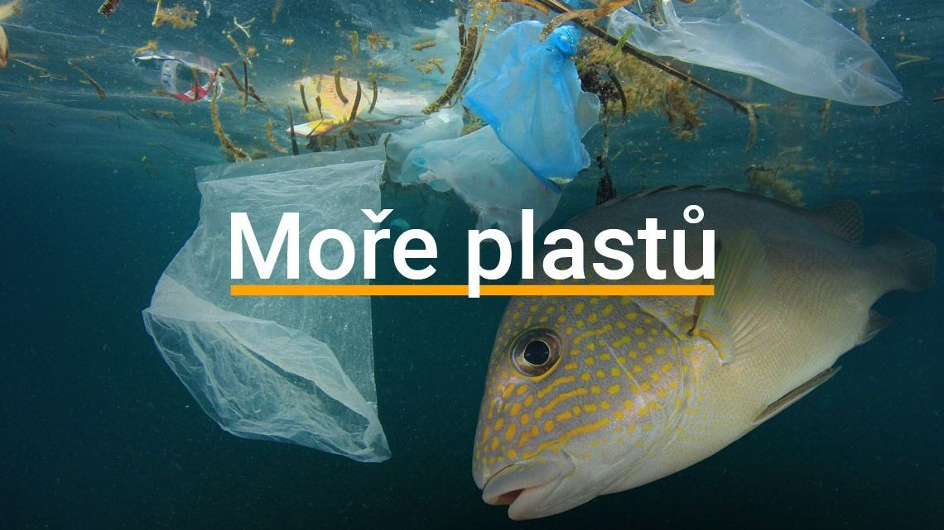
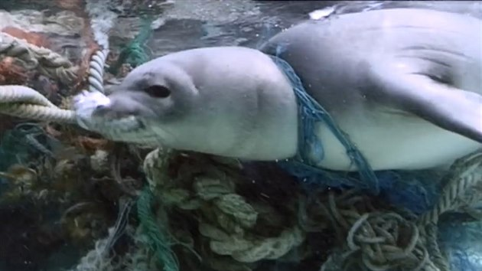
Velmi nebezpečné plasty
Plasty jak už víte se niky nerozloží.
Díky plastům vznikl plastový ostrov, který je velký jako tři Francie.
Plasty obsahují velmi jedovaté látky.
Jsou velkou hrozbou pro celý svět a hlavě pro přírodu.

Slide 9
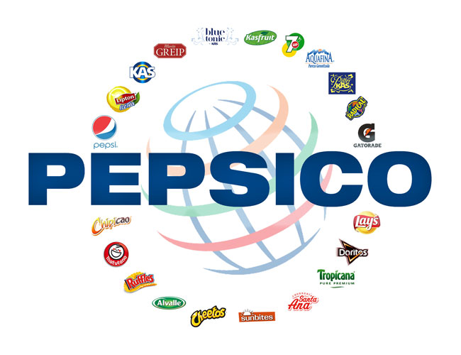
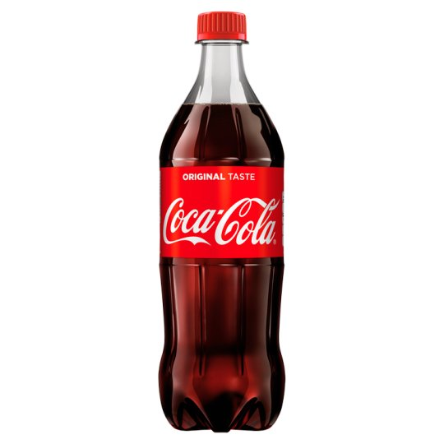
Firmy, které vyprodukují nejvíce plastů
Firmy, které vyprodukují nejvíce plastů ročně jsou:
Coca cola
PepsiCo
Neslé

Slide 10
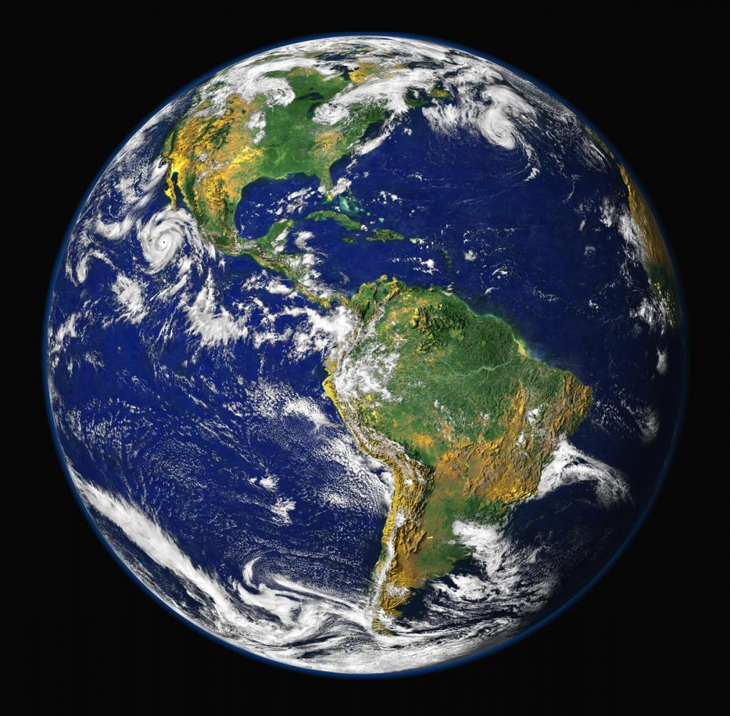
Jak pomoct k zachránění země?
Místo plastových tašek používejte papírové nebo látkové tašky.
Nenakupovat jednorázové věci.
Třídit co nejvíce odpadků.
Být schopen říct vlastní názor a tak dopomoct u vlády třeba něco změnit.
Nepálit plasty doma.
Nevyhazovat odpadky do přírody.

Slide 11
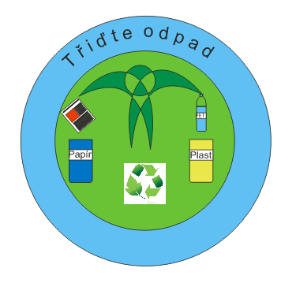

Slide 12
Zdroje
https://g.denik.cz/29/79/odpady-skladka-ilu-pt170310-07_denik-630-16x9.jpg
https://energetika.tzb-info.cz/docu/clanky/0164/016458o7.jpg
https://www.3pol.cz/data/web/obr-1-17/01-ene156-spittel-foto-tuma.jpg
https://www.siegl.cz/blog/odpady/odpadky-v-prirode-jak-dlouho-se-rozkladaji-jednotlive-materialy
https://www.ajjachranimplanetu.sk/wp-content/uploads/2018/10/ve%C4%BEk%C3%BD-pacifick%C3%BD-k%C3%B4%C5%A1-ostrov-z-plastu-poloha.jpg
http://1gr.cz/fotky/idnes/18/121/vidw/PES77da19_plasticocean_1.jpg
https://cdn.xsd.cz/resize/d75e9ebf651c3b2b8089ed366db595eb_extract=76,0,1140,641_resize=1140,_.jpg?hash=bbca8b79b41b1ed20e29121b53386b56
https://www.podlesin.eu/data/editor/77cs_1_big.jpg
http://extranet.kr-vysocina.cz/download/ozp/evvo/grapodt/clanky_trideni/ilustracni_fotografie/kontejner_plasty.jpg
https://g.denik.cz/63/9b/594620-zivotni-prostredi-ekologie-praha-cerna-skladka-bohdalec-vrsovice_denik-630-16x9.jpg
https://secure.ce-tescoassets.com/assets/CZ/227/5449000054227/ShotType1_540x540.jpg
https://dvq7ru6yykv6m.cloudfront.net/images/uploads/8461PepsiCo.jpg
http://hkol.cz/wp-content/uploads/2017/02/logo_nestle-300x300.png
https://www.stoplusjednicka.cz/sites/default/files/styles/full/public/obrazky/nasa_blue_marble.jpg?itok=vN7o3OiG

